Slide 1


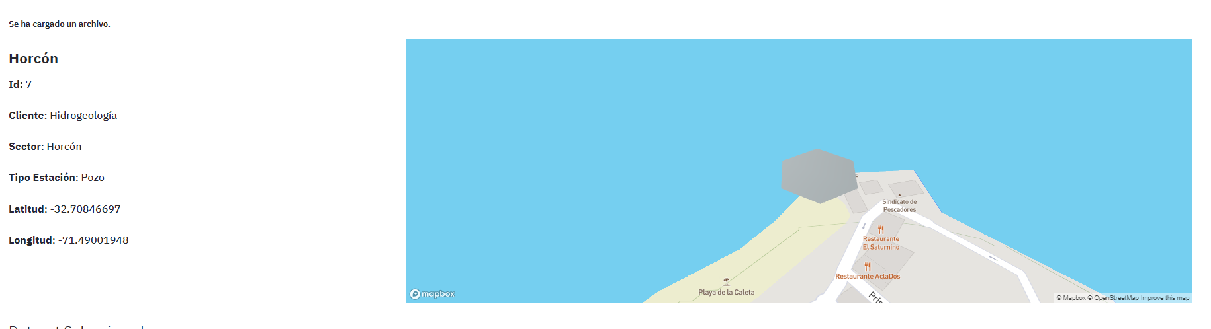

Entregable
Interfaz usuario
Sistema experto entrenado. Precisión detección de anomalías entre 75% y 95%.
Plataforma web visualización de datos y detección de anomalías.
Precisión
$$75\%≤P≤95\%$$

Slide 2
Estructura Sistema Experto (v2)
Entrenamiento
Sistema Experto
Preprocesamiento/ Etiquetado Manual
Experto hidrogeológico
Anomalías
etiquetadas
LightGBM
Datos acuífero
Sistema Experto
entrenado
Métodos estadístico
Tabnet

Slide 3


Sistema experto
Modelo 1
Series de tiempo
hidrogeológicas
Modelo 2
Meta modelo
Etiquetas anomalías
Modelo 3

Slide 4
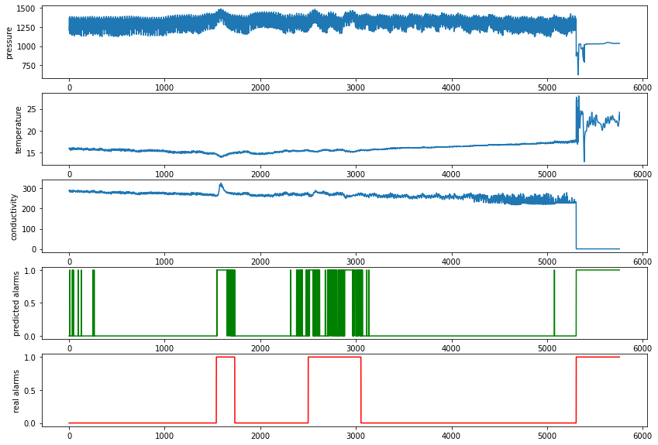
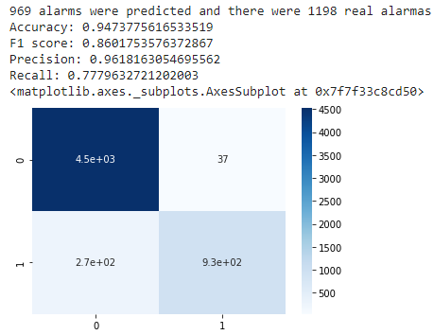
Resultados Sistema Experto (v2)
Conjunto de validación = 5760 datos (8 meses)

Slide 5


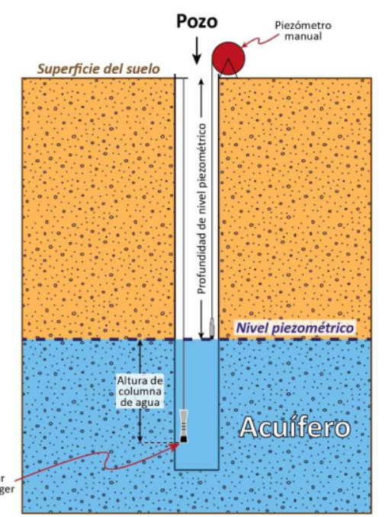

Esquema de comunicación
Nodo Sensor
Módulo de comunicaciones
Tiempo de sensado: tiempo
entre mediciones consecutivas
Base de datos
Tiempo de envío: tiempo
entre envío de datos desde
Módulo de comunicaciones
@ 10000 mAh
Sistema Experto
@ 5500 mAh
Notes:
Mencionar:
-Enfoque automático de captura de datos (de forma continua)
-Sistemas de decisión
Adquisición de datos,
Procesamiento y transferencia de datos,
Análisis mediante un sistema experto.

Slide 6
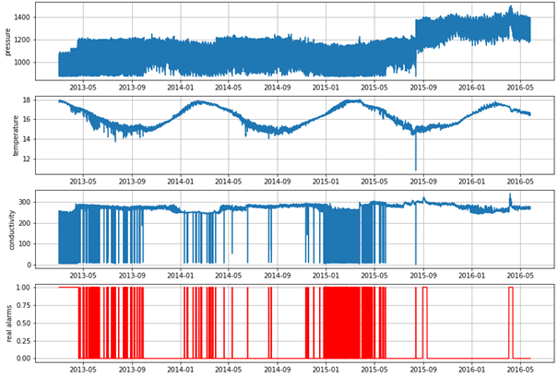
Plataforma web visualización de datos y detección de anomalías
Comprobación de validez de notificaciones obtenidas a la salida del sistema.
Diseño plataforma web
Requerimientos conectividad
Implementación

Slide 7
Ajuste dinámico de tiempos de sensado y envío
Procesamiento en la nube
Tiempo de sensado
Tiempo de envío
Sensores
Nodo Sensor
Módulo de comunicaciones
Base de datos
Módulo de detección
Datos
ts
te
@ 5500 mAh
Ajuste ts y te
Sistema Experto
Notes:
Specific
Measurable
Achivable
Relevant
Time-based

Slide 8

Módulo de detección
de anomalías
Estrategia de apilamiento y ensamble de modelos
Módulo de detección
Procesamiento en la nube
LightGBM Clf (2°)
Etiquetas
XGB Clf(3°)
Datos
CatBoost Clf
Etiqueta final
Random Forest Clf (4°)
1° lugar
Metamodelo
Extra Trees Clf(5°)
Sistema Experto
[1] Y. Kim, H. K. Kim, H. Kim, and J. B. Hong, “Do Many Models Make Light Work? Evaluating Ensemble Solutions for Improved Rumor Detection,” IEEE Access, vol. 8, pp. 150709–150724, 2020, doi: 10.1109/ACCESS.2020.3016664.
[2] Z. Ouyang, X. Sun, J. Chen, D. Yue, and T. Zhang, “Multi-View Stacking Ensemble for Power Consumption Anomaly Detection in the Context of Industrial Internet of Things,” IEEE Access, vol. 6, pp. 9623–9631, Feb. 2018, doi: 10.1109/ACCESS.2018.2805908.
Notes:
Mencionar:
-Enfoque automático de captura de datos (de forma continua)
-Sistemas de decisión
Adquisición de datos,
Procesamiento y transferencia de datos,
Análisis mediante un sistema experto.

Slide 9






Captura de datos en pozo monitoreado
Curado y pre-procesamiento de los datos
Entrenamiento de múltiples modelos
Almacenamiento y estructuración de los datos
Selección de el mejor modelo individual o ensamble de modelos
Salida del sistema mediante interfaz gráfica
Notes:
<a href="https://www.flaticon.com/free-icons/data-cleaning" title="data cleaning icons">Data cleaning icons created by juicy_fish - Flaticon</a>

Slide 10
Esquema de comunicación
Nodo Sensor
Módulo de comunicaciones
Base de datos
@ 10000 mAh
Sistema Experto
@ 5500 mAh
Notes:
Mencionar:
-Enfoque automático de captura de datos (de forma continua)
-Sistemas de decisión
Adquisición de datos,
Procesamiento y transferencia de datos,
Análisis mediante un sistema experto.

Slide 11
Nodo Sensor
Módulo de comunicaciones
Base de datos
@ 10000 mAh
Sistema Experto
@ 5500 mAh

Slide 12
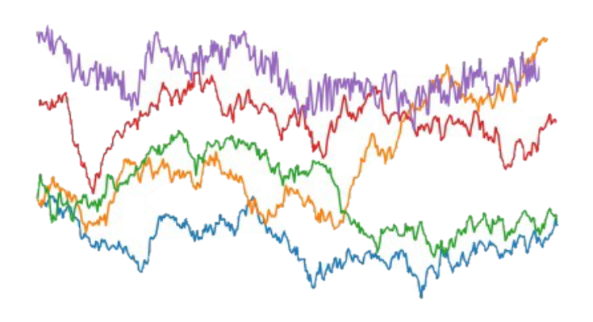
Apilamiento
Clasificador n°(2)
Etiquetas
Clasificador n°(3)
Datos
1° lugar
Metaclasificador
Etiqueta final
Clasificador n°(4)
Series de tiempo
[Temp., CE, Nivel]
Clasificador n°(5)
Notes:
Mencionar:
-Enfoque automático de captura de datos (de forma continua)
-Sistemas de decisión
Adquisición de datos,
Procesamiento y transferencia de datos,
Análisis mediante un sistema experto.

Slide 13
Combinación
Clasificador (n°1)
Etiquetas
Clasificador (n°2)
Datos
Combinación
Etiqueta final
Clasificador (n°3)
Series de tiempo
[Temp., CE, Nivel]
Ponderación etiquetas mediante Soft Voting
Clasificador (n°4)
Clasificador (n°5°)
Notes:
Mencionar:
-Enfoque automático de captura de datos (de forma continua)
-Sistemas de decisión
Adquisición de datos,
Procesamiento y transferencia de datos,
Análisis mediante un sistema experto.

Slide 14
Ensamble
Clasificador 1
Predicción 1
Etiquetas
Clasificador 2
Predicción 2
Combinación
Predicción Ensamble
Clasificador n
Predicción n
Notes:
ESQUEMA ENSAMBLE

Slide 15
PREDICCIÓN
POSITIVO
NEGATIVO
VERDADEROPOSITIVO
FALSO
NEGATIVO
ETIEQUETA REAL
POSITIVO
NEGATIVO
FALSO
POSITIVO
VERDADERO
NEGATIVO

Slide 16
Estrategia de entrenamiento y selección del mejor modelo individual
Selección de mejor modelo
Datos
Pre-procesamiento
Entrenamiento
múltiples modelos
Resultados
detección
Ensamble y apilamiento de modelos
Notes:
Mencionar:
-Enfoque automático de captura de datos (de forma continua)
-Sistemas de decisión
Adquisición de datos,
Procesamiento y transferencia de datos,
Análisis mediante un sistema experto.

